Slide 1
Notes:
Beginn: 13 Uhr

Slide 2
Agenda
Diagramme
Hands-On: Diagramme
Modularisierung mit RequireJS
Hands-On: Modularisierung

Slide 3
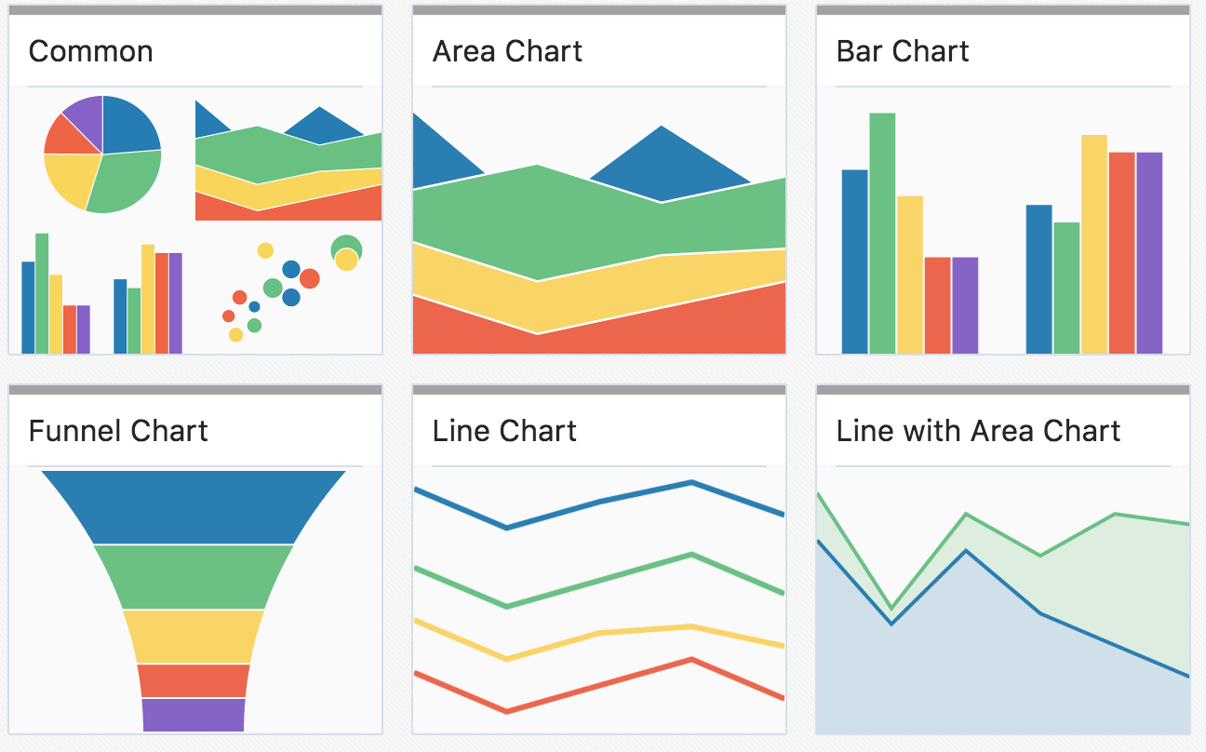
Charts Charts Charts...

Slide 4
Hands-on: Diagramme
Erstelle ein Balkendiagramm über eine Statistik deiner Wahl
stats.js / stats.html
Hilfe gibt’s im Cookbook
Bonus: Layout und / oder Statistik dynamisch umschalten, alternative Diagramme erstellen (Kreis)

Slide 5
Modularisierung in Oracle JET
Warum Modularisierung?
Kapselung, Wiederverwendbarkeit, Wartbarkeit, …
Oracle JET nutzt RequireJS
RequireJS implementiert AMD
AMD: Asynchronous Module Definition
Notes:
Beginn: ca. 13:30 Uhr

Slide 6
Module definieren
define
Funktion gibt an, was das Modul tut
Dependencies als Parameter im define-Call

Slide 7
Beispiel: SetText-Funktion
define(['jquery'], function ($) {
return function (id, t) {
$('#'+id).text(t);
};
}

Slide 8
Hands-On: Modularisierung
Webservice-Calls auslagern
Tordifferenz-Balkendiagramm auslagern
Notes:
Beginn Hands-on: ca 14:15 Uhr

Slide 9
HABEN SIE NOCH FRAGEN?

Slide 10
VIELEN DANK FÜR IHRE AUFMERKSAMKEIT

